Slide 1
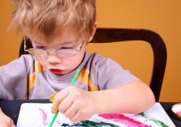
Психологическая готовность ребенка к школе
Педагог-психолог
МБОУ «Верещагинский образовательный комплекс» СП Детский сад №2
Калина Анна Геннадиевна

Slide 2
Портрет старшего дошкольника, готового к обучению в школе:

Slide 3
Компоненты готовности к школе
Физическая
Педагогическая
Психологическая

Slide 4
Компоненты психологической готовности ребенка к школе:
Мотивационная готовность
Эмоционально-волевая готовность
Социальная готовность
Познавательная готовность

Slide 5
Мотивационная готовность к школе:
ребенок хочет идти в школу;
желание учиться;
понимает важность и необходимость учения;
проявляет выраженный интерес к получению новых знаний

Slide 6
Родительские установки
-«Ты плохо считаешь, как же ты будешь учиться?»
-«Ты не умеешь себя вести, таких детей не берут в школу».
-«Будешь в школе получать одни двойки».
-«В школе тебе никто помогать не будет…»
- «Ты такой- сякой, как ты будешь учиться в школе?»
- «Будешь плохо себя вести, к директору отведут»…
и т.д.

Slide 7
Эмоционально-волевая готовность
эмоциональная устойчивость;
произвольность управления собственным поведением;
умение подчинить свое действие правилу;
внимательно слушать и выполнять задание;
возможность длительное время выполнять не очень привлекательное задание

Slide 8
Социальная готовность к школе:
умение общаться со сверстниками и взрослыми (ребенок легко вступает в контакт, не агрессивен, умеет находить выход из проблемных ситуаций общения, признает авторитет взрослых; умеет организовывать , развивать и завершать сюжетно- ролевую игру );
принятый (социальный статус);
умеет подчинять свое поведение правилам, законам детских групп

Slide 9
Познавательная готовность (познавательные психические процессы):
развитие произвольной памяти (объём-7-9 единиц; слуховая; зрительная);
развитие произвольного внимания (способность удерживать внимание на выполняемой работе в течение 15-20 минут);
развитие речи (богатство словаря, способность составить рассказ по картинкам, пересказать услышанное);
воображение творческое;
дифференцированное восприятие, включающее выделение фигуры из фона

Slide 10
Познавательная готовность (познавательные психические процессы):
развитие логического мышления (способность находить сходства и различия разных предметов при сравнении; умение правильно объединять предметы в группы по общим существенным признакам ;назвать лишний из предложенных предметов; расположить картинки, связанные сюжетом, в нужной последовательности ; общую осведомлённость ребёнка об окружающем мире);
развитие мелких мышц руки (рука развита хорошо, ребенок уверенно владеет карандашом, ножницами);
пространственная ориентация, координация движений (умение правильно определять выше - ниже, вперед - назад, слева - справа);
координация в системе глаз - рука (ребенок может правильно перенести в тетрадь простейший графический образ - узор, фигуру , зрительно воспринимаемый на расстоянии (например, из книг);

Slide 11
Принятие новой социальной позиции – положение школьника, имеющего круг прав и обязанностей

Slide 12
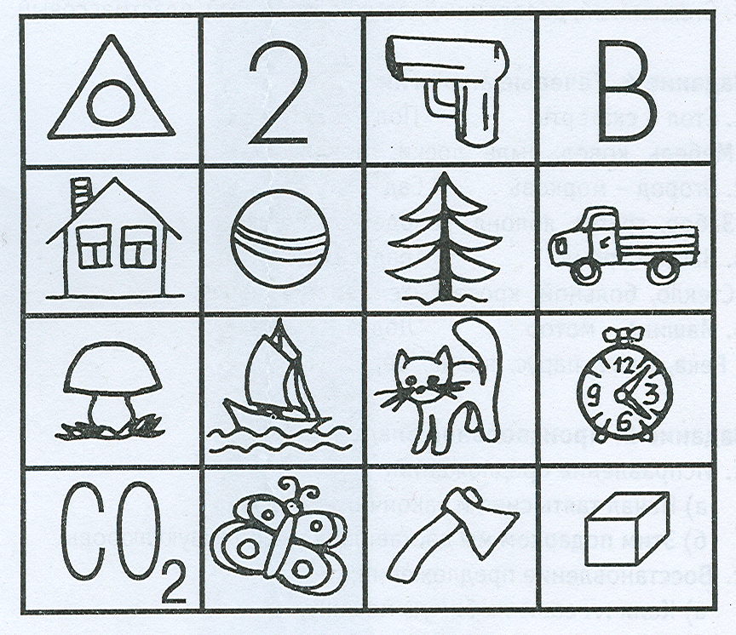

Slide 13
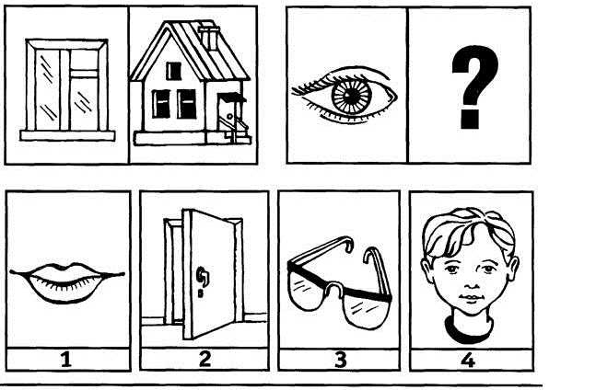

Slide 15
Какие занятия полезны для ребенка в период его подготовки к школе?
1. Развитие мелких мышц руки:
работа с конструкторами разного типа;
работа с ножницами, пластилином;
рисование в альбомах (карандашами, красками).
2. Развитие познавательных способностей (развитие памяти, внимания, восприятия, мышления).

Slide 16
Всегда открыта для диалога
Калина Анна Геннадиевна
педагог-психолог МБОУ «ВОК» СП Детский сад №2
anna-kalina75@mail.ru
mdoy82@mail.ru
(834254)3-17-77

